Slide 1

PROYECTO APT · FASE 1 — DEFINICIÓN DE PROYECTO
Plataforma Inteligente de
Gestión Cloud-Native
Control de inventario en tiempo real y predicción de demanda para PYMEs, sobre una arquitectura 100% cloud-native.
Sebastian Guajardo · Andy Madrid · Ariel Osorio
Ingeniería en Informática · Sede Plaza Norte · Duoc UC

Slide 2



El problema que resolvemos
Las PYMEs gestionan su inventario sin herramientas integradas
Pérdidas económicas
Quiebres de stock y sobrecostos por sobrestock, con impacto directo en la rentabilidad del negocio.
Sin visibilidad en tiempo real
No existe información actualizada del inventario disponible en bodega ni en punto de venta.
Decisiones sin datos
La ausencia de un software integrado obliga a operar de forma manual y reactiva.
Plataforma Inteligente de Gestión Cloud-Native
2

Slide 3


¿Qué estamos construyendo?
Una plataforma web cloud-native (PWA) para controlar el stock en tiempo real y predecir la demanda mediante Machine Learning, optimizando el reabastecimiento en pequeñas y medianas empresas.
Gestión Web y Móvil
Predicción de Demanda
Infraestructura Cloud
PWA con Next.js, accesible desde cualquier dispositivo, con soporte offline parcial.
Python + Vertex AI generan alertas de reposición antes de un quiebre o sobrestock.
Google Cloud almacena y procesa la información de forma segura y escalable.
Plataforma Inteligente de Gestión Cloud-Native
3

Slide 4


¿Quién usa la plataforma?
Tres perfiles de usuario, cada uno con su propio nivel de acceso
Administradores
Supervisores
Operadores
Toman decisiones estratégicas apoyadas en analítica avanzada, con control total del sistema.
Controlan la operación general mediante métricas y reportes globales del negocio.
Registran entradas y salidas de stock, y realizan consultas directamente desde bodega.
Plataforma Inteligente de Gestión Cloud-Native
4

Slide 5
Aporte de valor
Predicción Intuitiva
Tecnología PWA
Eficiencia Cloud
Alertas automáticas de bajo stock y recomendaciones de reposición mediante Machine Learning.
Instalación directa sin tiendas de aplicaciones y funcionamiento parcialmente offline.
Menores costos de infraestructura, con alta disponibilidad y escalabilidad garantizadas.
Plataforma Inteligente de Gestión Cloud-Native
5

Slide 6



Cobertura del ciclo de Ingeniería de Software
El proyecto abarca el ciclo completo de desarrollo
Fullstack y PWA
Arquitectura Cloud
Desarrollo con Next.js/React en esquema híbrido SSR/CSR.
Despliegue en Google Cloud Run y Cloud Firestore/SQL.
Big Data
Seguridad
Modelos en Python para la estimación de demanda.
Autenticación en Firebase Auth y roles de acceso (RBAC).
Plataforma Inteligente de Gestión Cloud-Native
6

Slide 7
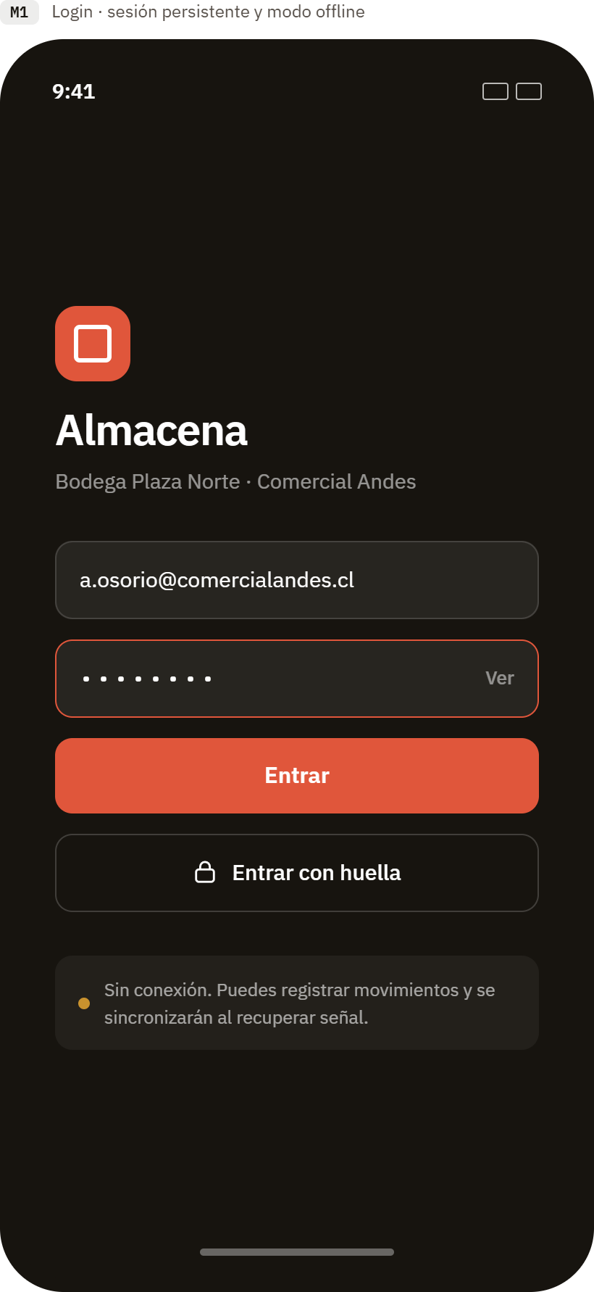

Arquitectura cloud-native
Seguridad
transversal
Cuatro capas desacopladas, desplegadas íntegramente en Google Cloud
Firebase Auth
+ Roles (RBAC)
Frontend · PWA
Next.js / React — SSR/CSR híbrido
Backend · Cloud Run
Servicios desplegados de forma serverless
Datos · Firestore / Cloud SQL
Almacenamiento de inventario y transacciones
ML · Vertex AI
Predicción de demanda con scikit-learn
Plataforma Inteligente de Gestión Cloud-Native
7

Slide 8

Pertinencia con el perfil de egreso
Competencias del plan de estudio abordadas en el proyecto
Gestión de Proyectos Informáticos
Análisis y Desarrollo de Modelo de Datos
Análisis y Planificación de Requerimientos
Inteligencia de Negocios
Arquitectura de Software
Calidad de Software
Programación de Software
Plataforma Inteligente de Gestión Cloud-Native
8

Slide 9
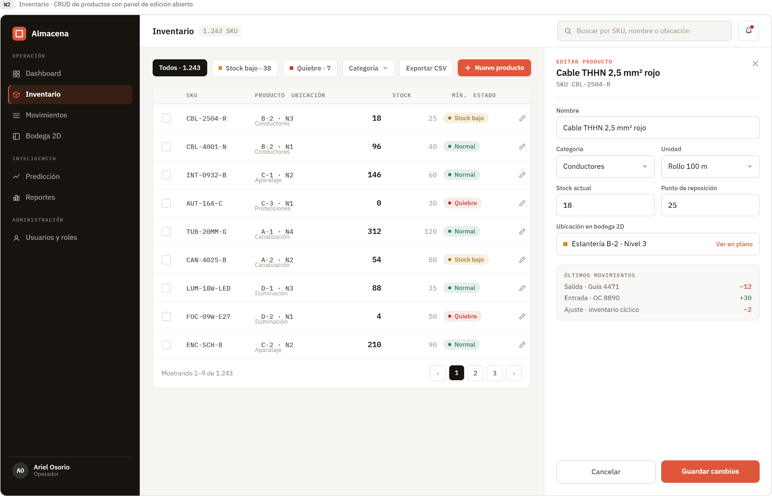
Mockup — Dashboard de inventario
Vista principal para administradores y supervisores
Plataforma Inteligente de Gestión Cloud-Native
9

Slide 10
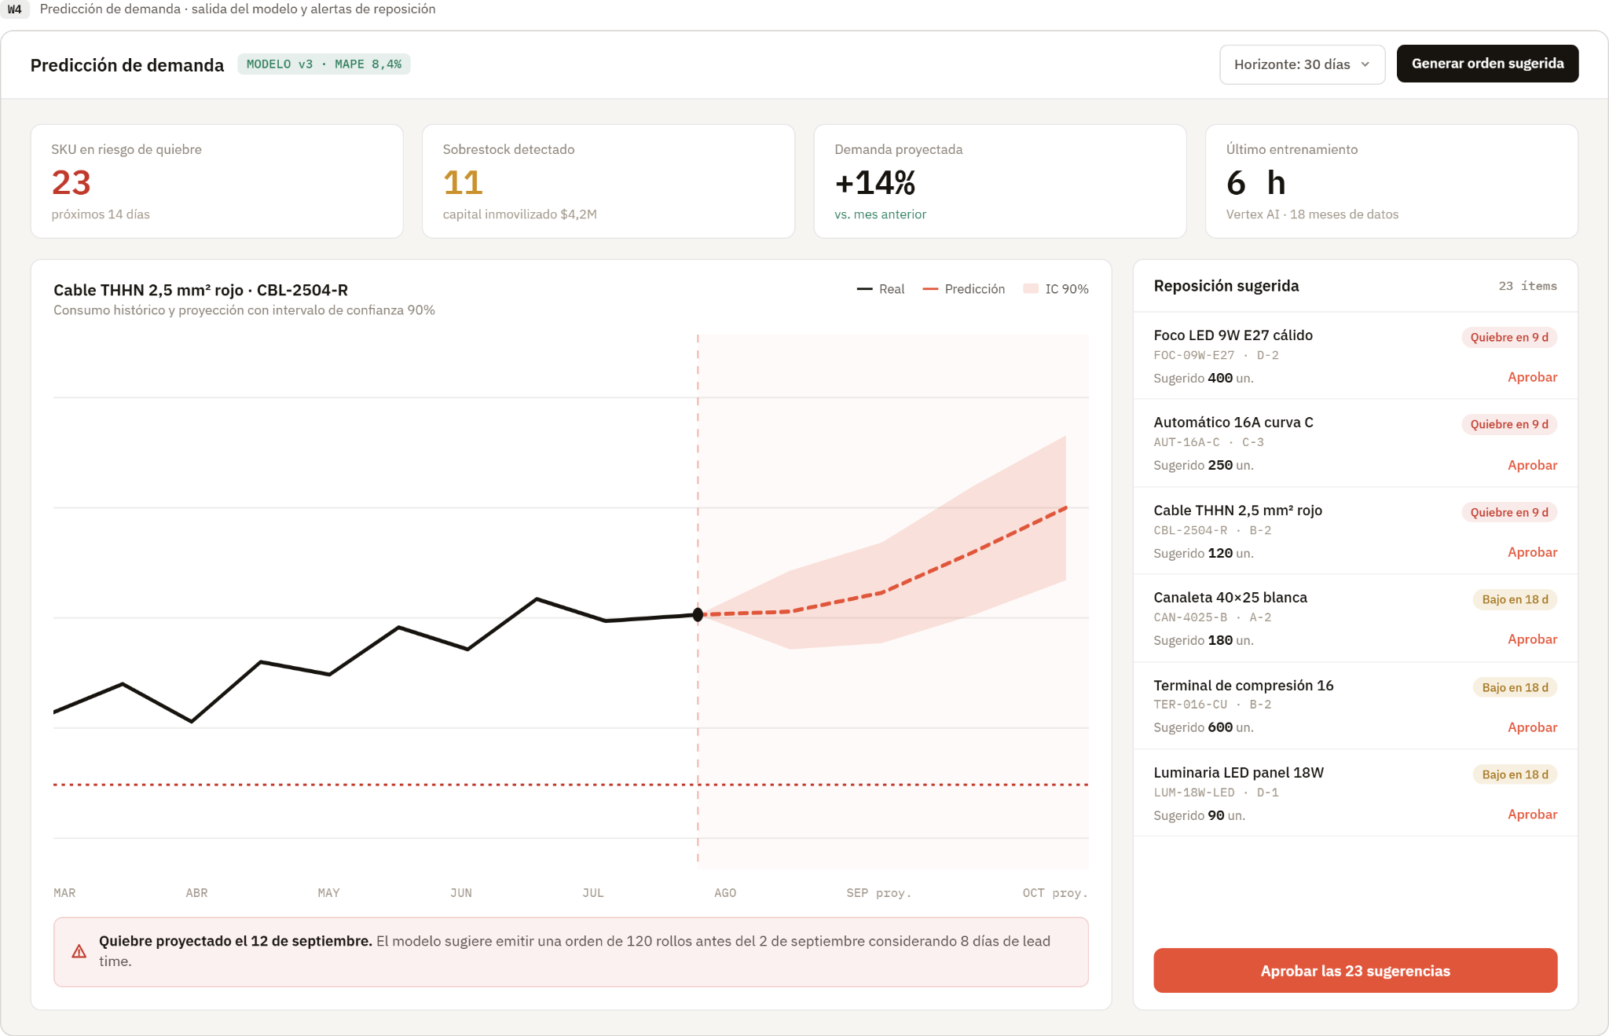
Mockup — Alertas y predicción de demanda
Recomendaciones de reposición generadas por el modelo de ML
Plataforma Inteligente de Gestión Cloud-Native
10

Slide 11
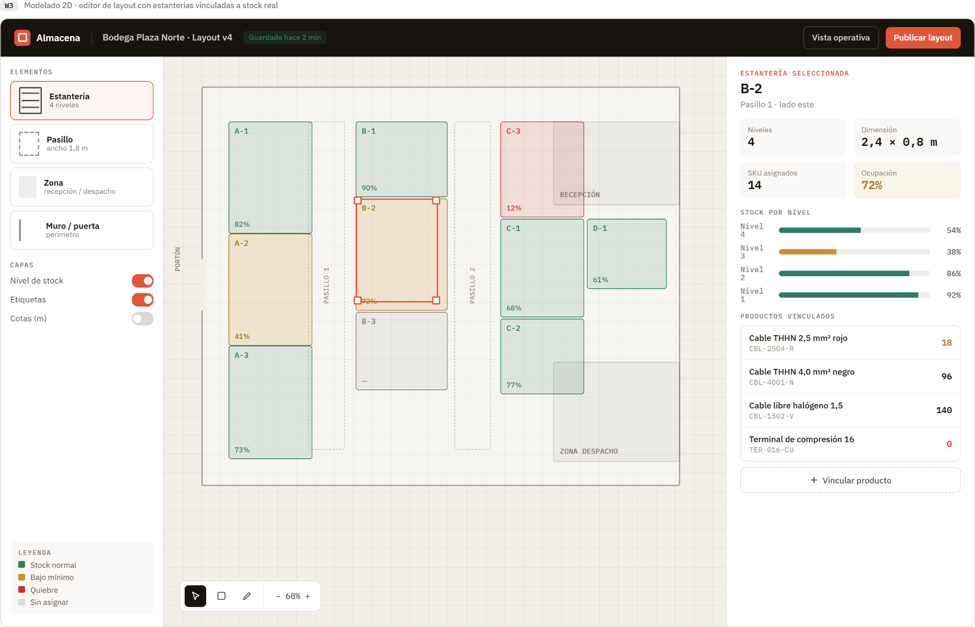
Mockup — MAPA 2D
Recomendaciones de reposición generadas por el modelo de ML
Plataforma Inteligente de Gestión Cloud-Native
10

Slide 12
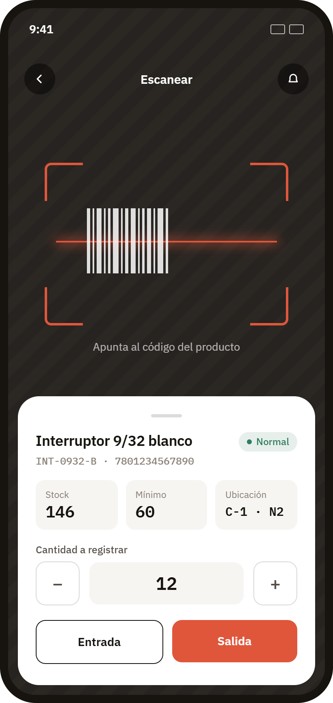
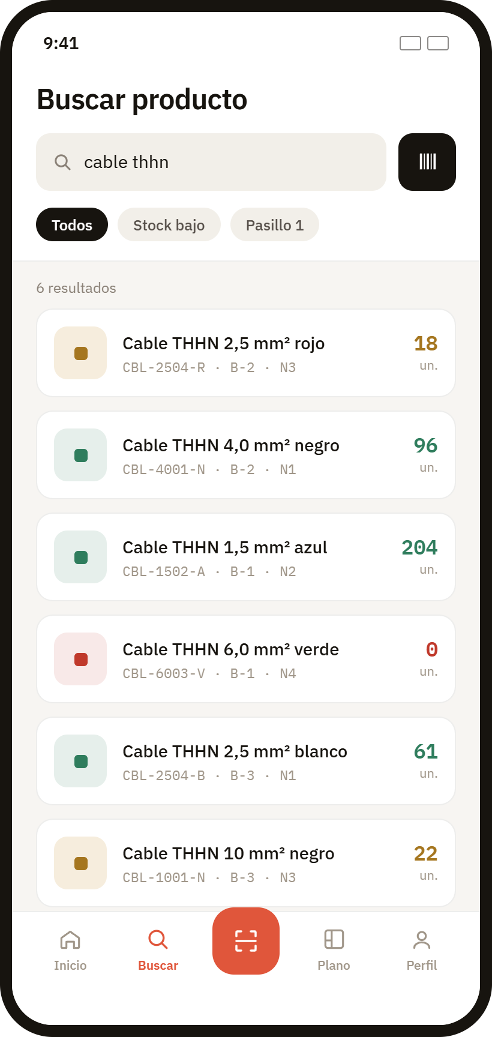
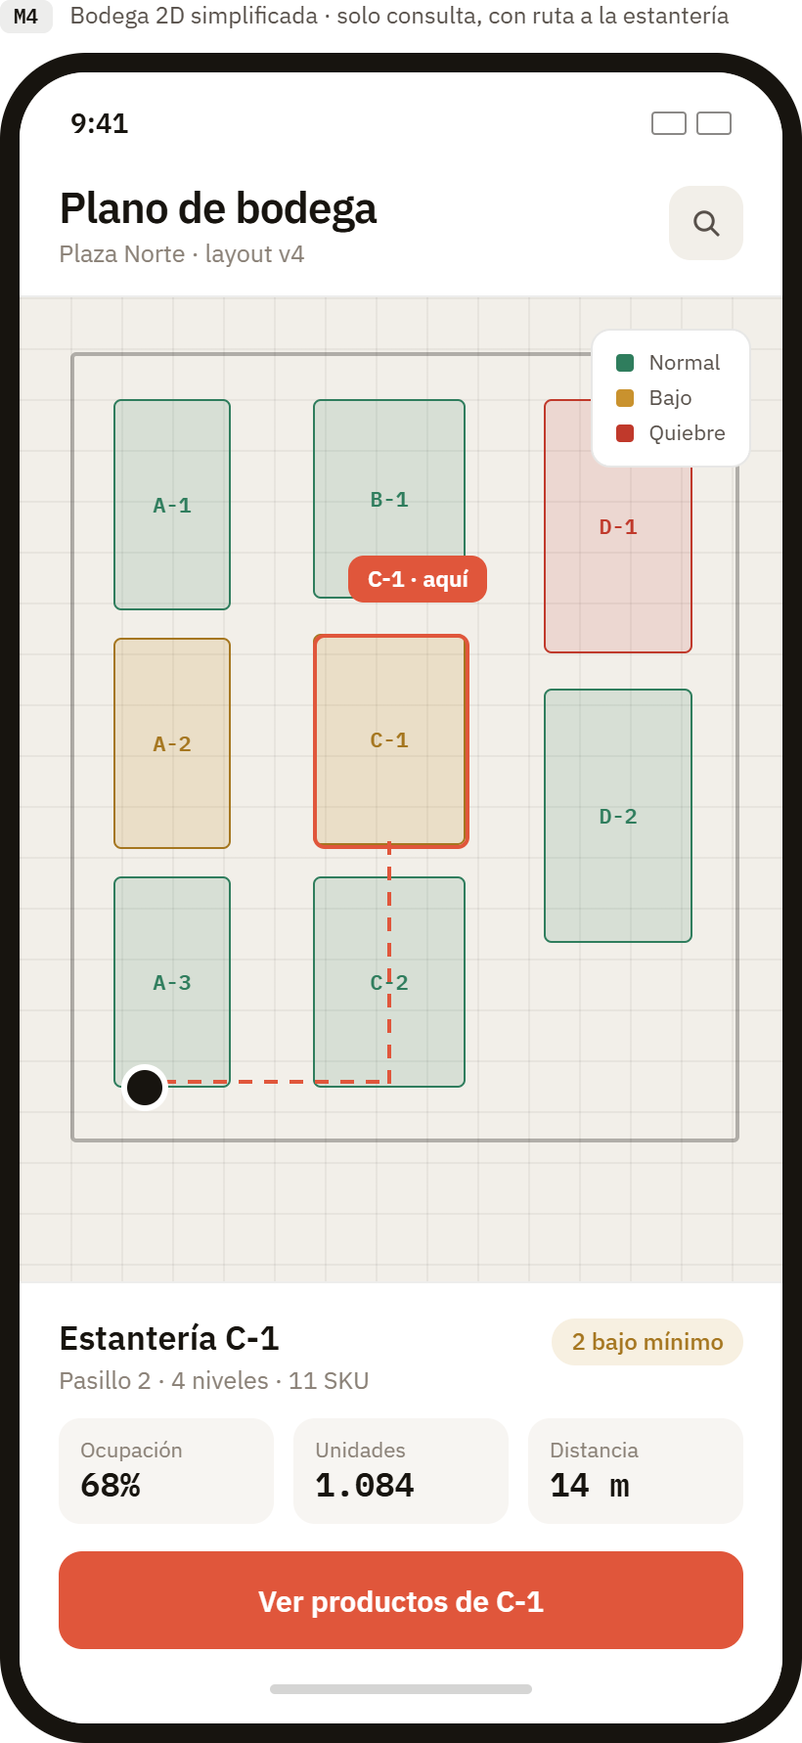
Mockup — Mobil
Recomendaciones de reposición generadas por el modelo de ML
Plataforma Inteligente de Gestión Cloud-Native
10

Slide 13
Planificación general
Distribución de fases a lo largo del período académico
1
Semana
2
4
6
8
10
12
14
16
18
Fase 1 — Definición y diseño
S1–S4
En curso
Fase 2 — Desarrollo e implementación
S5–S16
Planificada
Fase 3 — Integración, pruebas y entrega
S16–S19
Planificada
Plataforma Inteligente de Gestión Cloud-Native
11

Slide 14

Estado actual y próximos pasos
Completado en esta fase
Pendiente para completar el documento
Antecedentes del equipo
Objetivos generales y específicos
Descripción del Proyecto APT
Metodología de trabajo del equipo
Fundamentación: problema, contexto y usuarios
Evidencias de avance y entrega final
Aporte de valor y pertinencia profesional
Plan de trabajo detallado por actividad
Carta Gantt definitiva
Plataforma Inteligente de Gestión Cloud-Native
12

